Slide 1

day18_综合练习

Slide 2
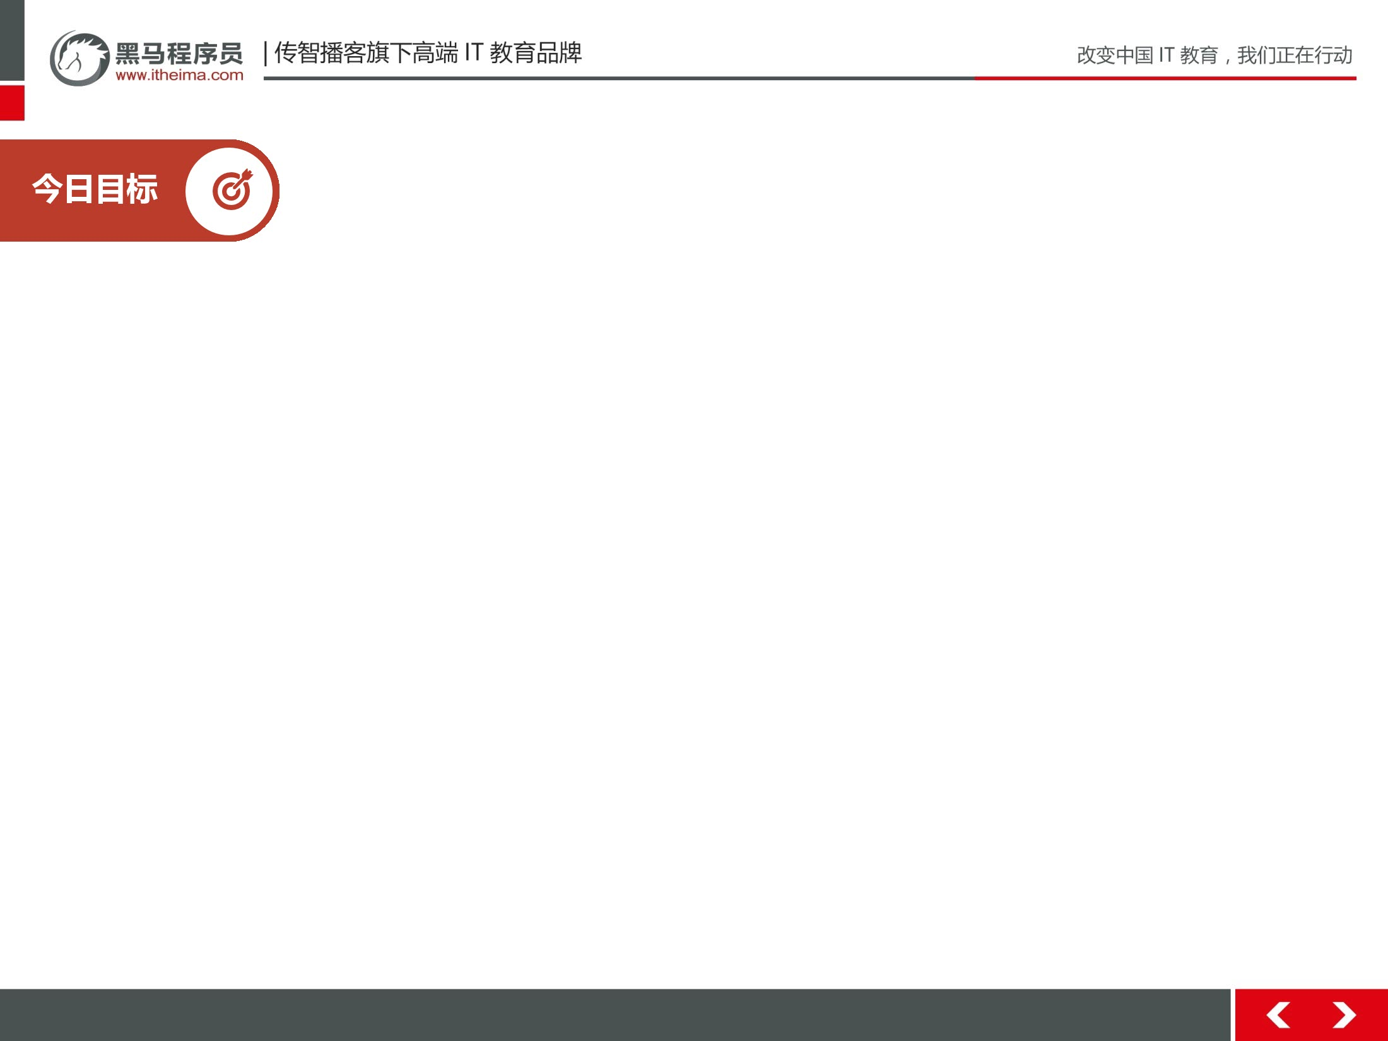
完成登录功能
完成增加功能
完成删除功能
完成修改功能
完成选中项删除功能
完成分页查询功能
完成复杂条件查询功能

Slide 3
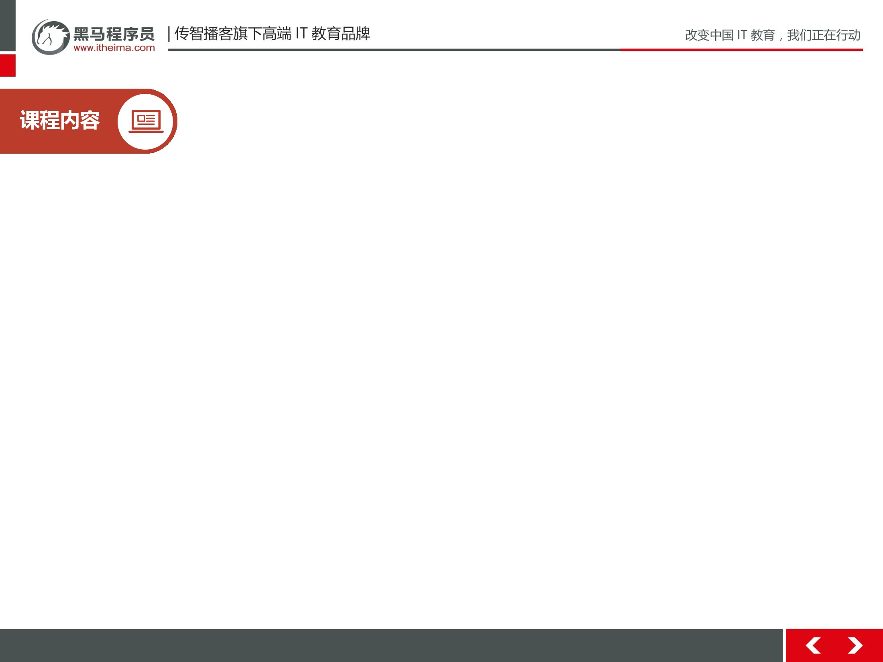
增删改查（重要）
分页查询（重要）
复杂条件查询（重要）

Slide 4
01
1.1 今日内容
1.2页面调整
1.3登录功能_验证码显示
1.4登录功能_代码实现

Slide 5

1.1 今日内容
K
W
学习目标：清楚知道主要内容
掌握程度：知道
时长：04分09秒
课程信息
要点提示
无

Slide 6
K
W
L
S
1.2页面调整
学习目标：能够完成页面调整
掌握程度：应用
时长：8分15秒
课程信息
要点提示

Slide 7
K
W
L
1.3登录功能_验证码显示
学习目标：完成登录功能验证码显示
掌握程度：应用
时长：8分11秒
课程信息
要点提示
无

Slide 8
K
W
L
1.4登录功能_代码实现
学习目标：完成登录功能
掌握程度：应用
时长：13分03秒
课程信息
要点提示

Slide 9
02
2.1添加功能_分析
2.2添加功能_实现
2.3删除功能_分析
2.4删除功能_代码实现
2.5修改功能_分析

Slide 10
K
2.1添加功能_分析
学习目标：理解添加功能业务逻辑
掌握程度：理解
时长：06分05秒
课程信息
要点提示

Slide 11
K
2.2添加功能_实现
学习目标：完成添加功能
掌握程度：应用
时长：09分01秒
课程信息
要点提示

Slide 12
K
2.3删除功能_分析
学习目标：理解删除功能的业务逻辑
掌握程度：理解
时长：03分42秒
课程信息
要点提示

Slide 13
K
2.4删除功能_代码实现
学习目标：完成删除功能
掌握程度：应用
时长：08分56秒
课程信息
要点提示

Slide 14
K
2.5修改功能_分析
学习目标：理解修改功能的业务分析
掌握程度：应用
时长：09分09秒
课程信息
要点提示

Slide 15
03
3.1修改功能_代码实现1_用户信息回显
3.2修改功能_代码实现2_用户修改
3.3删除选中功能_分析
3.4删除选中功能_代码实现_获取选中条目id
3.5删除选中功能_代码实现_删除选中服务器代码编写

Slide 16
K
W
3.1修改功能_代码实现1_用户信息回显
学习目标：完成用户信息回显
掌握程度：应用
时长：13分51秒
课程信息
要点提示

Slide 17
K
W
L
3.2修改功能_代码实现2_用户修改
学习目标：完成用户修改
掌握程度：应用
时长：07分07秒
课程信息
要点提示

Slide 18
K
W
L
3.3删除选中功能_分析
学习目标：理解选中删除业务
程度：理解
时长：06分05秒
课程信息
要点提示

Slide 19
K
W
L
3.4删除选中功能_代码实现_获取选中条目id
学习目标：完成获取选中记录id
程度：应用
时长：10分13秒
课程信息
要点提示

Slide 20
K
W
L
3.5删除选中功能_代码实现_删除选中服务器代码编写
学习目标：完成删除选中功能
程度：应用
时长：05分40秒
课程信息
要点提示

Slide 21
04
4.1删除选中功能_代码实现_删除选中细节处理
4.2分页查询功能_分析
4.3分页查询功能_代码实现_分析具体步骤

Slide 22
K
4.1删除选中功能_代码实现_删除选中细节处理
学习目标：能够完成选中细节处理
掌握程度：应用
时长：08分15秒
课程信息
要点提示

Slide 23
K
4.2分页查询功能_分析
学习目标：能够理解分页查询分析
掌握程度：理解
时长：18分21秒
课程信息
要点提示

Slide 24
K
4.3分页查询功能_代码实现_分析具体步骤
学习目标：能够完成分页查询功能
掌握程度：应用
时长：12分09秒
课程信息
要点提示

Slide 25
05
5.1分页查询功能_代码实现_后台代码实现
5.2分页查询功能_代码实现_前台代码实现

Slide 26
K
5.1分页查询功能_代码实现_后台代码实现
学习目标：能够完成分页查询功能后台代码
掌握程度：应用
时长：16分33秒
课程信息
要点提示

Slide 27
K
5.2分页查询功能_代码实现_前台代码实现
学习目标：能够完成分页查询功能前台代码
掌握程度：应用
时长：17分35秒
课程信息
要点提示

Slide 28
06
6.1复杂条件查询功能_分析
6.2复杂条件查询功能_代码实现1_总记录数统计
6.3复杂条件查询功能_代码实现2_每页数据条件查询

Slide 29
K
6.1复杂条件查询功能_分析
学习目标：能够理解复杂查询分析
掌握程度：理解
时长：12分56秒
课程信息
要点提示

Slide 30
K
6.2复杂条件查询功能_代码实现1_总记录数统计
学习目标：能够完成复杂分页查询功能总记录数统计
掌握程度：应用
时长：21分01秒
课程信息
要点提示

Slide 31
K
6.3复杂条件查询功能_代码实现2_每页数据条件查询
学习目标：能够完成复杂分页查询功能每页数据显示
掌握程度：应用
时长：11分15秒
课程信息
要点提示

Slide 32


